Slide 1



Giro d’italia
Incontro organizzativo
3 marzo 2026

Slide 2
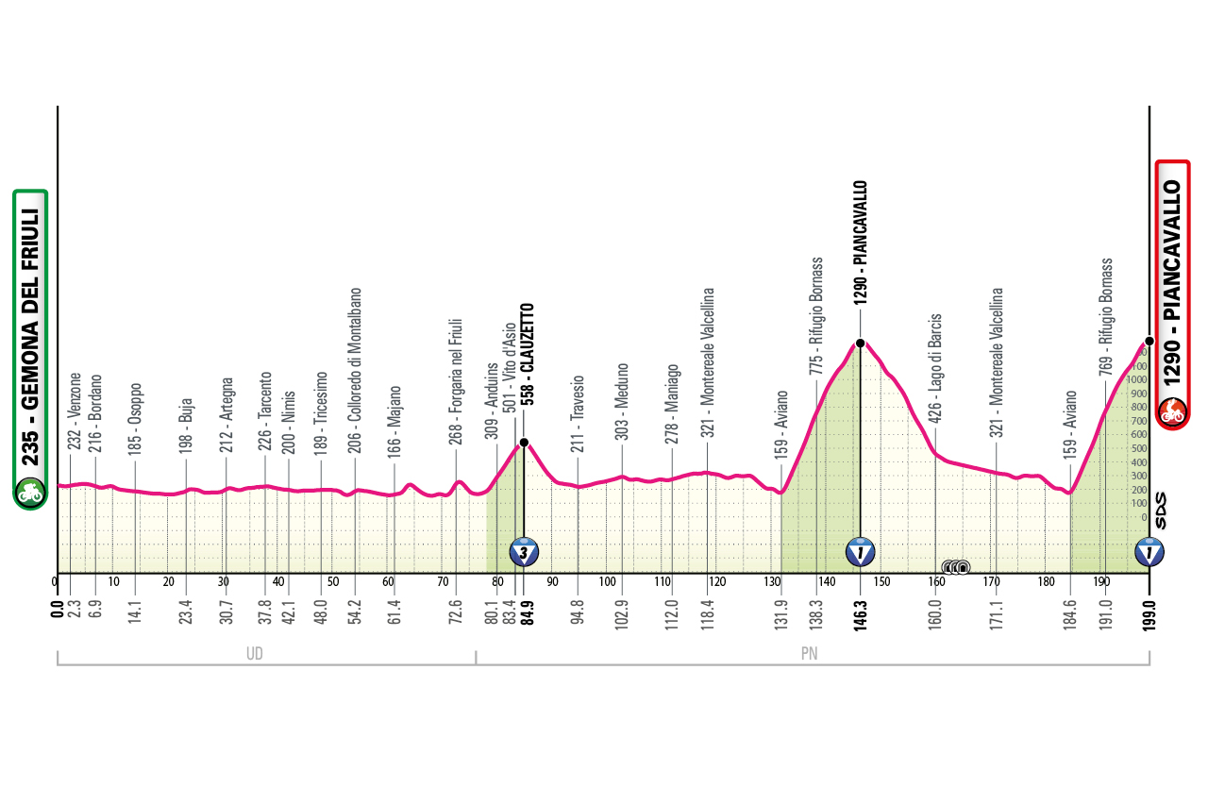
20 TAPPA - 30 maggio 2026 Gemona del Friuli - Piancavallo

Slide 3
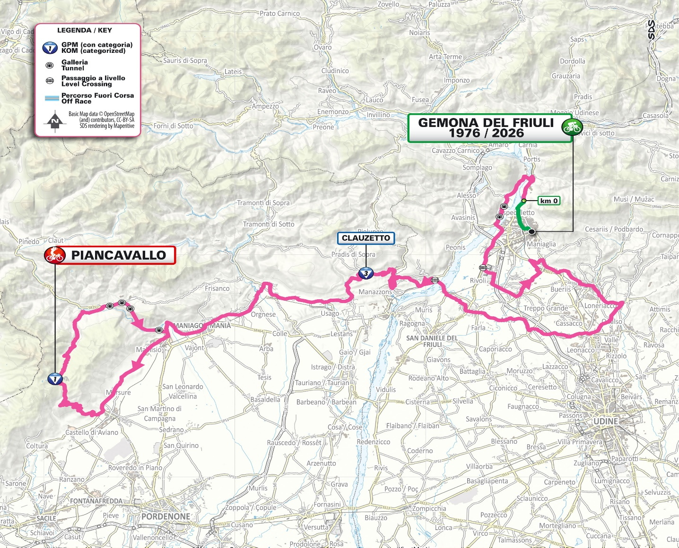
Gemona del Friuli 1976-2026 Piancavallo 30/05/2026

Slide 4

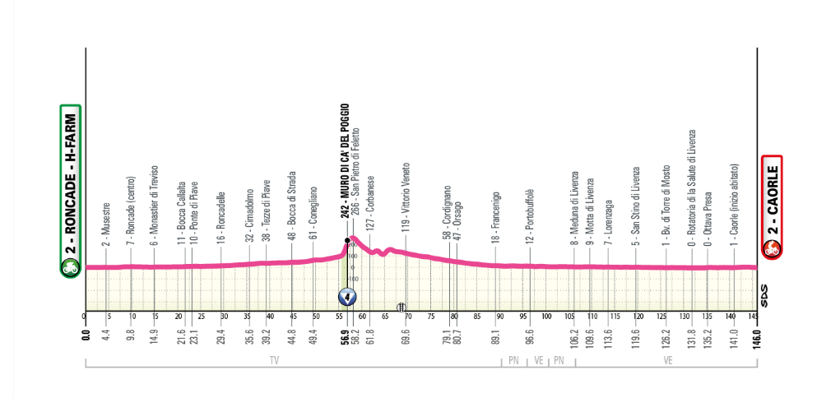
Giro d’Italia WOMEN 31/05/2026

Slide 5
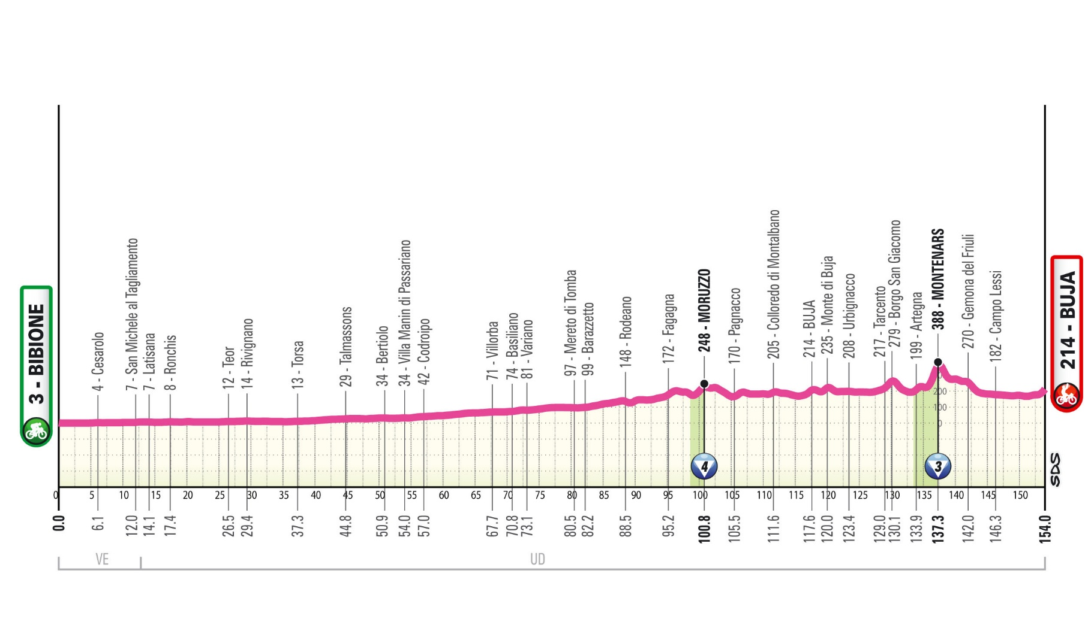
Giro d’Italia WOMEN 1/06/2026

Slide 6
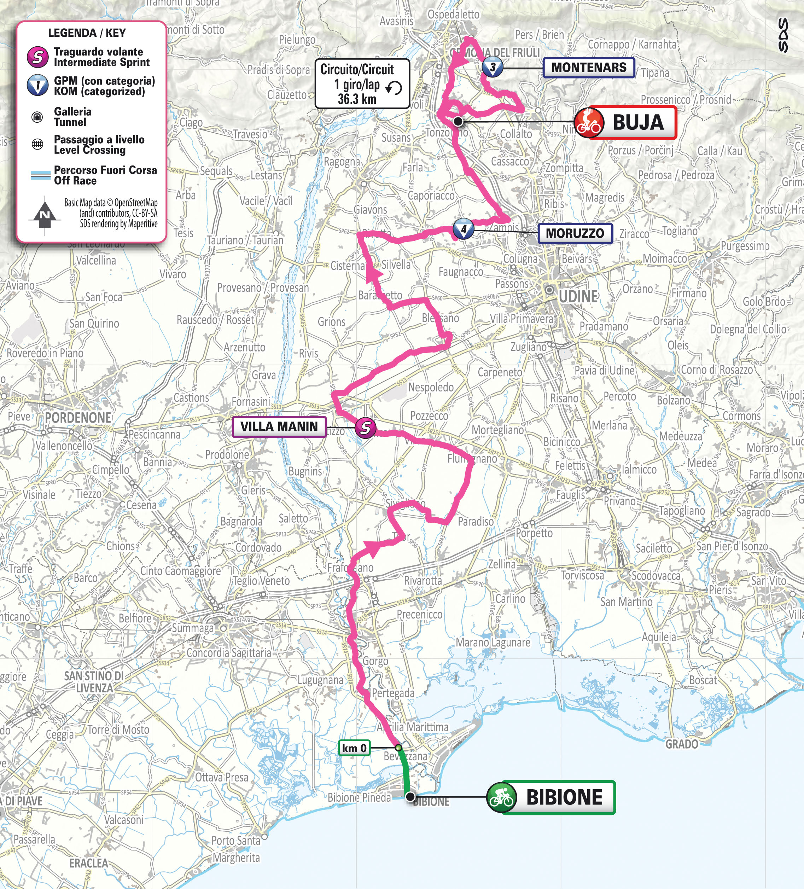
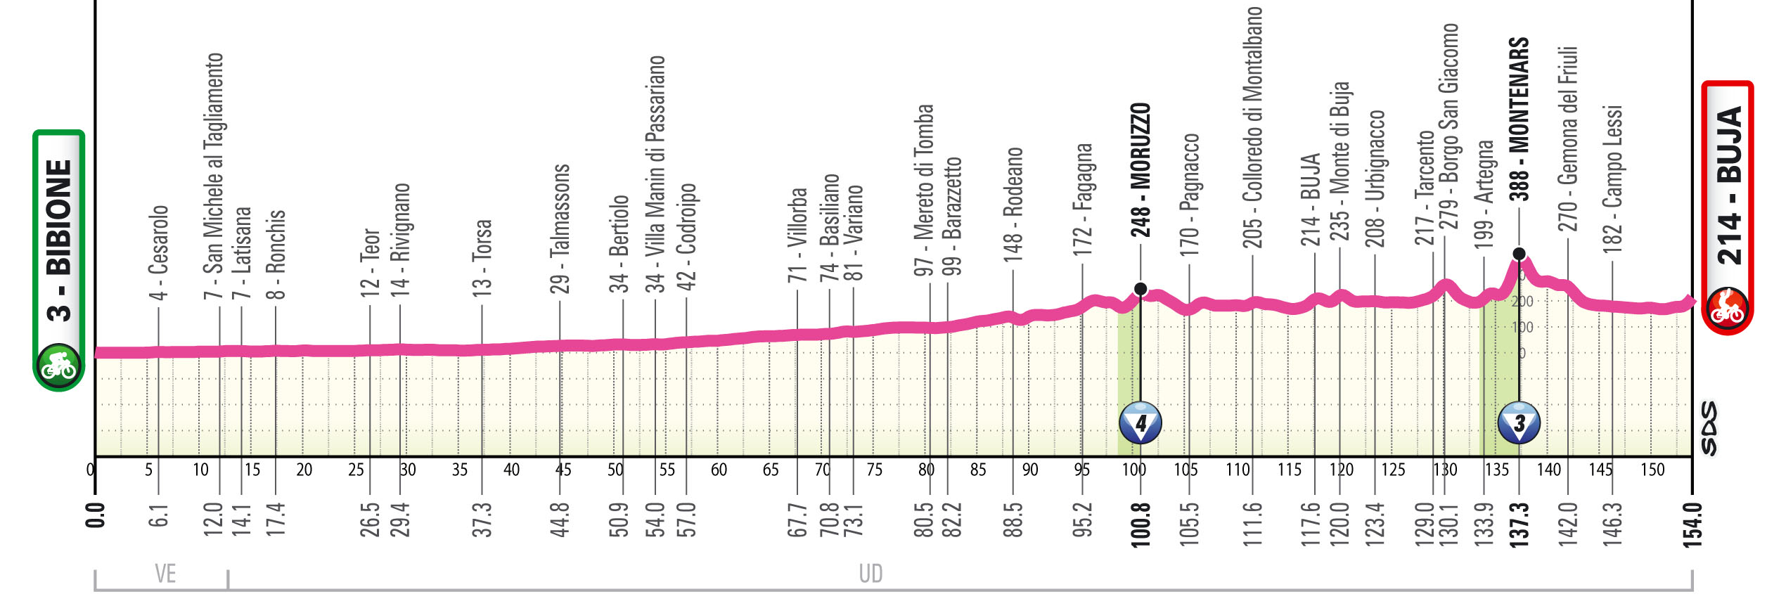

Slide 7
ELENCO COMUNI COINVOLTI delle tre tappe
ARTEGNA
AVIANO
BARCIS
BASILIANO
BERTIOLO
BORDANO
BRUGNERA
BUJA
CASTELNOVO DEL FRIULI
CAVASSO NUOVO
CLAUZETTO
CODROIPO
COLLOREDO DI MONTE ALBANO
COSEANO
FAGAGNA
FANNA
FORGARIA NEL FRIULI
GEMONA DEL FRIULI
LATISANA
MAGNANO IN RIVIERA
MAJANO
MANIAGO
MEDUNO
MERETO DI TOMBA
MONTENARS
MONTEREALE VALCELLINA
MORUZZO
NIMIS
OSOPPO
PAGNACCO
PASIANO DI PORDENONE
POCENIA
PRATA DI PORDENONE
REANA DEL ROJALE
RIVE D’ARCANO
RIVIGNANO-TEOR
RONCHIS
SAN DANIELE DEL FRIULI
TALMASSONS
TARCENTO
TRASAGHIS
TRAVESIO
TRICESIMO
VENZONE
VITO D’ASIO

Slide 8
LOCALITA’ PERCORSO uomini
GEMONA DEL FRIULI
VENZONE
BORDANO
OSOPPO
BUJA
ARTEGNA
TARCENTO
NIMIS
TRICESIMO
COLLOREDO DI MONTE ALBANO
MAJANO
FORGARIA NEL FRIULI
ANDUINS
VITO D’ASIO
CLAUZETTO
TRAVESIO
MEDUNO
MANIAGO
MONTEREALE VALCELLINA
AVIANO
RIFUGIO BORNASS
PIANCAVALLO
LAGO DI BARCIS
MONTEREALE VALCELLINA
AVIANO
RIFUGIO BORNASS
PIANCAVALLO

Slide 9
LOCALITA’ PERCORSO WOMEN
BIBIONE
CESAROLO
SAN MICHELE AL TAGLIAMENTO
LATISANA
RONCHIS
TEOR
RIVIGANO
TORSA
TALMASSONS
BERTIOLO
VILLA MANIN DI PASSARIANO
CODROIPO
VILLORBA
BASILIANO
VARIANO
MERETO DI TOMBA
BARAZZETTO
RODEANO
FAGAGNA
MORUZZO
PAGNACCO
COLLOREDO DI MONTALBANO
BUJA
MONTE DI BUJA
URBIGNACCO
TARCENTO
BORGO SAN GIACOMO
ARTEGNA
MONTENARS
GEMONA DEL FRIULI
CAMPO LESSI
BUJA

Slide 10
Attività a carico dei comuni
Individuare incroci e punti sensibili da presidiare
Convocare un incontro preliminare con il Comando di Polizia Locale
Determinare il numero di volontari necessario per ciascun presidio, secondo criteri di adeguatezza e proporzionalità
Evitare richieste sovradimensionate rispetto alle effettive esigenze operative
Per ognuna delle tre tappe

Slide 11
ATTIVITÀ DEI VOLONTARI
I VOLONTARI possono svolgere attività di informazione alla popolazione e presidio del territorio, a supporto dell’autorità di polizia stradale, mentre NON possono svolgere attività di regolazione della viabilità.
I VOLONTARI:
NON effettuano in maniera attiva il blocco della circolazione
NON dipendono dalla organizzazione della manifestazione
NON possono svolgere attività di parcheggiatori
Rispondono unicamente alla autorità di polizia stradale che ne ha chiesto il supporto, limitandosi ad informare la popolazione circa i contenuti delle ordinanze vigenti e circa le deviazioni del traffico contingenti poste in essere e necessarie allo svolgimento della gara, fermo restando l’obbligo dell’uso dei DPI necessari.
Circolare DPC/VOL/32320 dd 24/06/2016

Slide 12
Servizio cartografia postazioni
Per ognuna delle tre tappe
Al fine di fornire un coerente supporto cartografico, si invitano i responsabili delle autorità di polizia stradale a comunicare alla Protezione Civile della Regione, via PEC entro il 20 aprile 2026:
Il numero dei volontari richiesti;
l'indicazione delle località dove viene richiesto il supporto;
la durata prevedibile del supporto richiesto;
Il nominativo del referente del servizio di polizia stradale che assume la complessiva responsabilità del coordinamento delle attività del Volontariato di protezione civile e quello dei referenti operativi sul campo per i Volontari impiegati; qualora l’attività si sviluppi per un tempo considerevole dovranno essere indicate le modalità per assicurare, senza soluzione di continuità l’individuazione dei referenti operativi.
Prendere contatti con il Servizio Coordinamento Volontariato
volontariato@protezionecivile.fvg.it

Slide 13
Seguirà: * nota pec con le indicazioni per l’apertura a portale dell’evento e definizione delle disponibilità; * incontro presso la sede della Protezione Civile della Regione per supporto cartografico e definizione postazioni dei volontari sulla viabilità interessata dal percorso

Slide 14
SERVIZIO RISTORo VOLONTARI
Per ciascun volontario di Protezione Civile impegnato nel servizio sarà prevista:
N. 1 bag lunch individuale
Distribuzione secondo modalità e orari che saranno successivamente comunicati
Consegna a cura della Protezione Civile della Regione

